Slide 1
第八章 向量代数与空间解析几何
第三节 平面及其方程

Slide 2
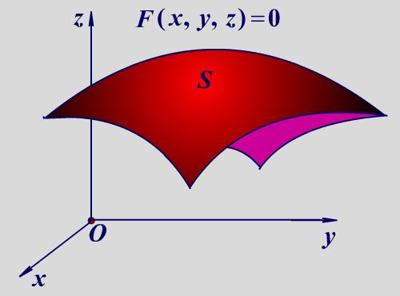
一、曲面方程与空间曲线方程的概念
定义：在空间直角坐标系中，若
∀P(x, y, z)∈曲面 S F (x, y, z) = 0，
则方程 F (x, y, z) = 0 称为曲面 S 的方程，
曲面 S 称为方程 F (x, y, z) = 0 的图形．
空间曲面研究下列两个基本问题：
已知曲面上的点所满足的几何条件，建立曲面的方程；
已知曲面方程，研究曲面的几何形状．

Slide 3
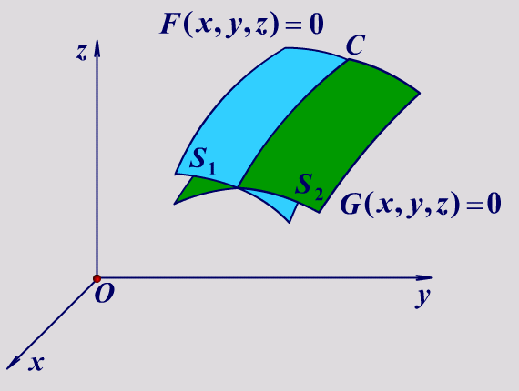
一、曲面方程与空间曲线方程的概念
任何空间曲线总可以看作空间中两曲面的交线．
空间曲线的一般方程
特点：曲线 C 上所有点的坐标都满足这两个方程；
坐标同时满足这两个方程的点一定在曲线 C 上．

Slide 4
补充：代数曲面及其次数
定义：设曲面 S 的方程：F (x, y, z) = 0，
若方程的左端是关于 x, y, z 的多项式，则方程表示的曲面称为代数曲面．
多项式的次数称为曲面的次数．
一次方程表示的曲面称为一次曲面，即平面．
二次方程表示的曲面称为二次曲面．
平面的一般方程：Ax + By + Cz + D = 0．
Notes:
这一节的主要内容是介绍几种常见的建立平面方程的方法。

Slide 5
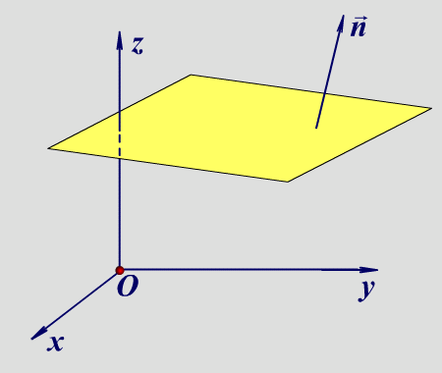
平面的法向量
一般地，如果一非零向量垂直于一平面，则称此向量为该平面的法线向量，简称法向量．
注意：平面的法向量并不唯一．
M₀

Slide 6
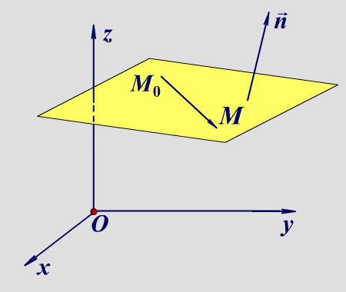
二、平面的点法式方程
设平面过点 M₀(x₀, y₀, z₀)，法向量 ，
在平面上任取一点 M(x, y, z)， 则 ，即
因为 ，所以
A(x − x₀) + B(y − y₀) + C(z − z₀) = 0.
基本要素：平面上一点、平面的法向量．

Slide 7
例：求过点 M (2, 4, −3)且与平面2x + 3y − 5z = 5平行的平面.
分析：
两平面平行 两平面的法向量平行（同向、反向）；
由平面的点法式方程 A(x − x₀) + B(y − y₀) + C(z − z₀) = 0
可以看出法向量
平面 2x + 3y − 5z = 5 的法向量
解：所求平面方程为 2(x − 2) + 3(y − 4) − 5(z + 3) = 0，
即 2x + 3y − 5z = 31．

Slide 8
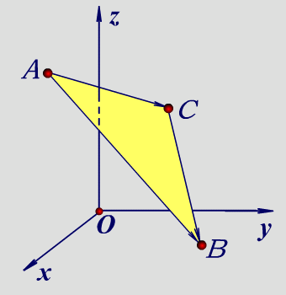
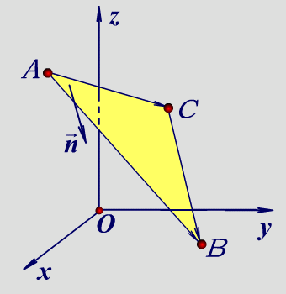
例：求过点 A(2, −1, 4)，B(−1, 3, −2) 和 C(0, 2, 3) 的平面．
（课本P.25例2）
解法1：因为 ， 且
所以可令
根据平面的点法式方程，得
14 x + 9(y − 2) − (z − 3) = 0．
即 14 x + 9y − z + 15 = 0 ．

Slide 9
三、平面的一般方程
平面的点法式方程：A(x − x₀) + B(y − y₀) + C(z − z₀) =0．
平面的一般方程：Ax + By + Cz + D = 0．
一次方程表示的曲面称为一次曲面，即平面．

Slide 10
例：求过点 A(2, −1, 4)，B(−1, 3, −2) 和 C(0, 2, 3) 的平面．
（课本P.25例2）
解法2：设所求平面方程为 ax + by + cz + d = 0，则
解得 ，其中 d ≠ 0．
即 14x + 9y − z + 15 = 0 ．

Slide 11
平面方程的几种特殊情形（课本P.26）
平面的一般方程：Ax + By + Cz + D = 0．
特征
平面方程
法向量
平面的特点
D = 0
Ax + By + Cz = 0
(A, B, C)
平面经过坐标原点
C = 0
Ax + By + D = 0
(A, B, 0)
法向量落在 xOy 面
法向量垂直于 z 轴
平面平行于 z 轴
B = C = 0
Ax + D = 0
(A, 0, 0)
平面平行于 y、z 轴
平面平行于 yOz 面
平面垂直于 x 轴

Slide 12
P.26例3：求通过 x 轴和点 (4, −3, −1) 的平面．
解：平面通过 x 轴意味着平面通过原点且平行于 x 轴，于是
设所求平面方程为 By + Cz = 0．
把点 (4, −3, −1) 代入，解得 C = −3B，其中 B ≠ 0．
所求平面方程为 y −3z = 0．

Slide 13
例：设平面过原点及点 (6, −3, 2)，且与平面 4x − y + 2z = 8
互相垂直，求该平面的方程．
分析：两平面垂直 两平面的法向量垂直．
解：设所求平面方程为 Ax + By + Cz + D = 0，根据题意得
解得 ，其中 C ≠ 0．
于是 2x + 2y − 3z = 0 即为所求．

Slide 14
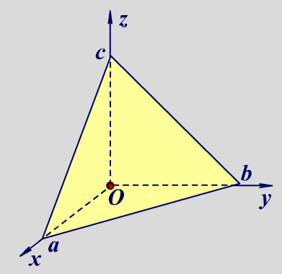
平面的截距式方程（P.27例4）
平面的一般方程：Ax + By + Cz + D = 0． (1)
设平面与 x、y、z 轴交于 P(a, 0, 0)、Q(0, b, 0)，R(0, 0, c)，
其中 a ≠ 0，b ≠ 0，c ≠ 0，则
Aa + D = 0 ⇒ A = −D / a；
Bb + D = 0 ⇒ B = −D / b；
Cc + D = 0 ⇒ C = −D / c．
代入(1)式得
a、b、c 称为平面在各坐标轴上的截距．
D ≠ 0
(2)

Slide 15
例：求平行于平面 6x + y + 6z + 5 = 0 且与三个坐标面所围
成的四面体体积为一个单位的平面方程．
解法1：设所求平面方程为 ，则该平面在三个坐
标轴的截距分别为 a、b、c．
于是 ，即 6a = b = 6c，且
解得 a = 1，b = 6，c = 1
或 a = −1，b = −6，c = −1 ．
综上所述，6x + y + 6z ± 6 = 0 即为所求．
所围成的四面体分别位于第I、VII卦限．

Slide 16
例：求平行于平面 6x + y + 6z + 5 = 0 且与三个坐标面所围
成的四面体体积为一个单位的平面方程．
解法2：设所求平面方程为 6x + y + 6z + D = 0，则该平面与
三个坐标轴的交点分别为
由题意可得，
解得 D = ± 6．
于是 6x + y + 6z ± 6 = 0 即为所求．

Slide 17
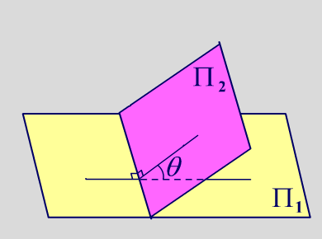
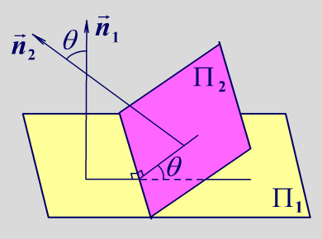
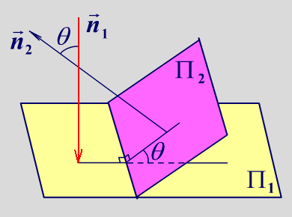
四、两平面的夹角（课本P.27）
设 Π₁： A₁x + B₁y + C₁z + D₁ = 0，
Π₂： A₂x + B₂y + C₂z + D₂ = 0，
Π₁ 和 Π₂ 的夹角 θ = 、 两者中的最小值
？

Slide 18
四、两平面的夹角
设 Π₁： A₁x + B₁y + C₁z + D₁ = 0，
Π₂： A₂x + B₂y + C₂z + D₂ = 0，
Π₁ ⊥ Π₂ ⇔ ⇔ A₁A₂ + B₁B₂ + C₁C₂ = 0．
Π₁ // Π₂ ⇔ ⇔
Π₁ 和 Π₂ 重合 ⇔

Slide 19
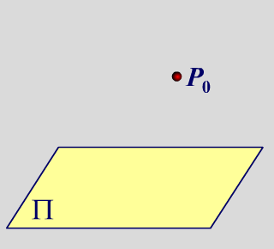
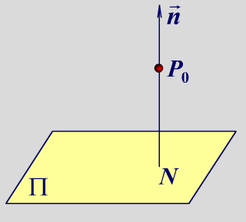
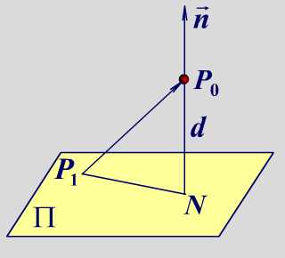
点到平面的距离（P.29例7）
Ax₁ + By₁ + Cz₁ + D = 0
设平面 Π：Ax + By + Cz + D = 0，
P₀(x₀, y₀, z₀) 是平面外一点，P₁(x₁, y₁, z₁) 是平面上一点，
在 方向上的分向量

Slide 20
点到平面的距离（P.29例7）
Ax₁ + By₁ + Cz₁ + D = 0
设平面 Π：Ax + By + Cz + D = 0，
P₀(x₀, y₀, z₀) 是平面外一点，N(x₁, y₁, z₁) 是点 P₀ 的投影，则
，即

Slide 21
例：设 Π₁ : 10x + 2y − 2z − 5 = 0，Π₂ : 5x + y − z − 1 = 0，
求这两个平行平面之间的距离．
分析：平行平面之间的距离可以转化为点到平面的距离．
解：在平面 Π₂ 上任取一点 (0, 1, 0)，记为点 P，则
平行平面之间的距离
= 点 P 到平面 Π₁ 的距离

Slide 22
例：求平行于平面 Π₀ : x + 2y + 3z + 4 = 0 且与球面 Σ :
x² + y² + z² = 9 相切的平面 Π．
解：设所求平面方程为 x + 2y + 3z + D = 0．
球面 Σ： x² + y² + z² = 9 与平面 Π 相切意味着球心到平面 Π
的距离恰等于球面半径 3，即
解得 ，即
于是平面方程 即为所求．

Slide 23
作业
习题8 − 3
5 （答案详解中的解答是错的，应该都是正的）
6
9

